Slide 1
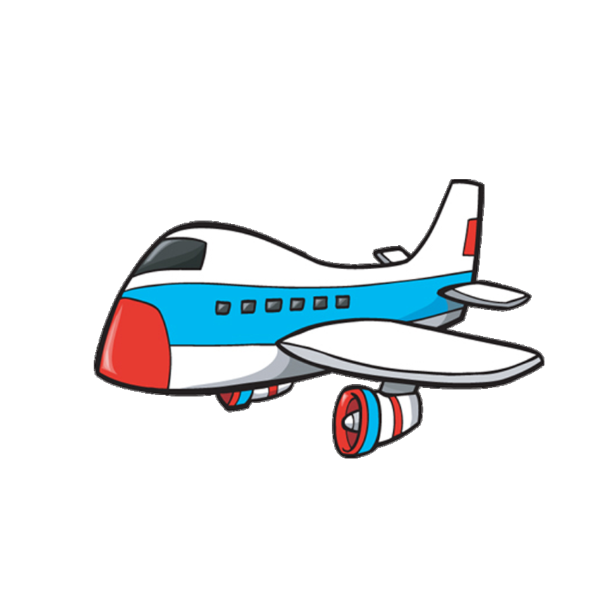
Упражнение: «Самолёт»
Цель: Развитие высоты голоса
Самолёт высоко летит – пропеваем звук [У] высоким голосом
Самолёт низко летит – пропеваем звук [У] низким голосом.

Slide 2
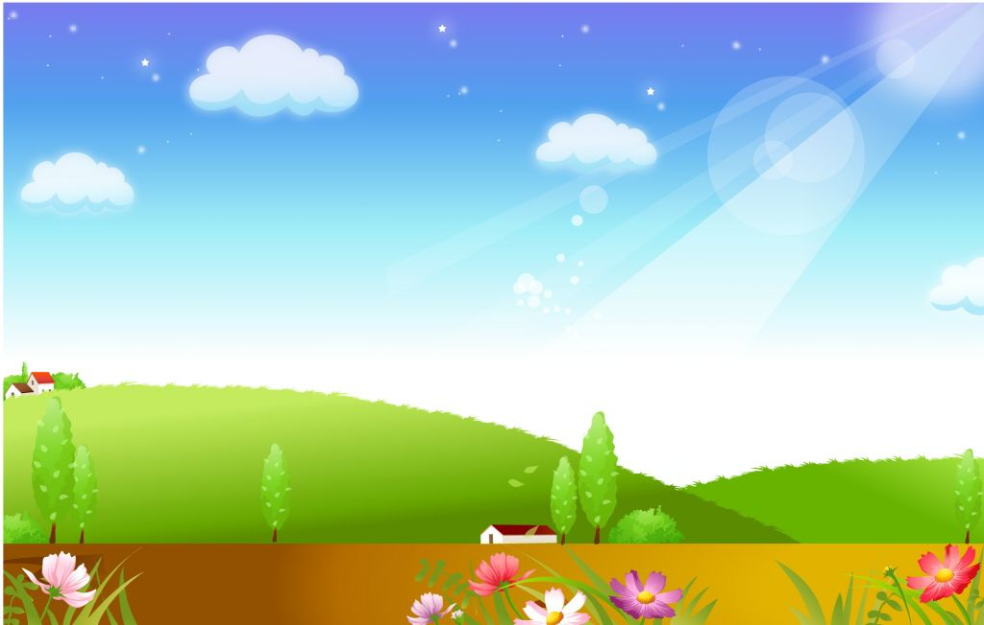
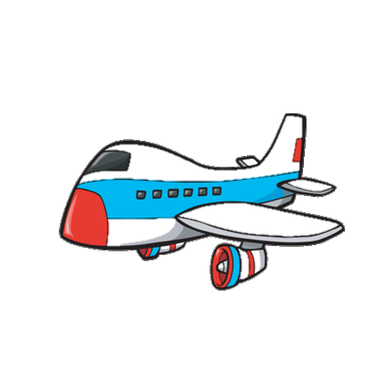

Slide 3
Упражнение: «Воздушный шар»
Цель: Развитие силы голоса.
Пропевать можно любые гласные.
По мере удаления воздушного шара сила голоса уменьшается
При приближении - увеличивается

Slide 4
